Slide 1


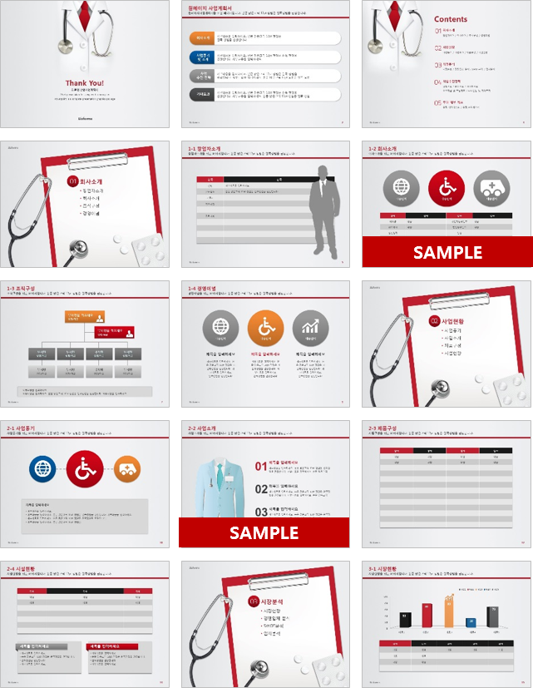
Bizforms PowerPoint
의료 사업계획서(창업)
파워포인트 > 표준작성법 >사업계획서
사업계획서 표준작성 샘플 포함
29 page
원본 PPT 바로가기 >
http://www.bizforms.co.kr/bms/check.asp?code=bs3217338750418&go_url=http%3a%2f%2fpowerpoint.bizforms.co.kr%2fform_view%2fview.asp%3fnumber%3d105668%26v_flag%3d0

Slide 2

05
전문가 조언
1-2 회사소개
회사소개를 위한 페이지입니다. 본문 맑은고딕 12pt 정렬은 왼쪽정렬을 권장합니다.
[회사소개]
회사의 전체 개요에 대해 작성합니다.
경우에 따라 코스닥 등록일 및 자본금, 사업장 주소 및 공장 주소, 경영 비전 등을 함께 작성할 수 있습니다.
내용입력
내용입력
내용입력
이 상자는 출력 시 나오지 않습니다.
완성 후 삭제해주세요.
항목 | 항목 | 항목 | 항목
회사명 | 내용 | 사업자등록번호 | 내용
대표이사 | 내용 | 법인등록번호 | 내용
설립일자 |  | 업종
자본금 |  | 매출실적
임직원수 |  | 주요사업
주소
Bizforms

Slide 3

09
전문가 조언
2-2 사업소개
사업소개를 위한 페이지입니다. 본문 맑은고딕 12pt 정렬은 왼쪽정렬을 권장합니다.
[사업소개]
자사가 진행 중에 있는 서비스 및 사업 영역에 대한 대략적인 내용들을 기재합니다.
자사가 어떤 사업을 통해 수익을 창출하고 있는지를 한눈에 알아볼 수 있도록 도식화 하고 대표적인 서비스를 나열하는 방법으로 간단히 표현할 수 있습니다.
01
제목을 입력하세요
세부내용을 입력하세요. 본문 맑은고딕 10pt 정렬은 왼쪽정렬을 권장합니다. 세부내용을 입력하세요. 본문 맑은고딕
이 상자는 출력 시 나오지 않습니다.
완성 후 삭제해주세요.
02
제목을 입력하세요
세부내용을 입력하세요. 본문 맑은고딕 10pt 정렬은 왼쪽정렬을 권장합니다. 세부내용을 입력하세요. 본문 맑은고딕
03
제목을 입력하세요
세부내용을 입력하세요. 본문 맑은고딕 10pt 정렬은 왼쪽정렬을 권장합니다. 세부내용을 입력하세요. 본문 맑은고딕
Bizforms

Slide 4


Slide 5


Slide 6

원본 PPT
바로가기
http://powerpoint.bizforms.co.kr/form_view/view.asp?number=186250&v_flag=0

Slide 7









Bizforms PowerPoint
사업계획서 추천 파워포인트 샘플
Ctrl + 클릭 시 페이지로 이동합니다.
바로가기 >
바로가기 >
바로가기 >
바로가기 >
바로가기 >
바로가기 >
바로가기 >
바로가기 >

Slide 8








Bizforms PowerPoint
컬러별 추천 파워포인트 샘플
Ctrl + 클릭 시 페이지로 이동합니다.
바로가기 >
바로가기 >
바로가기 >
바로가기 >
바로가기 >
바로가기 >
바로가기 >
바로가기 >

Slide 9


